Slide 1
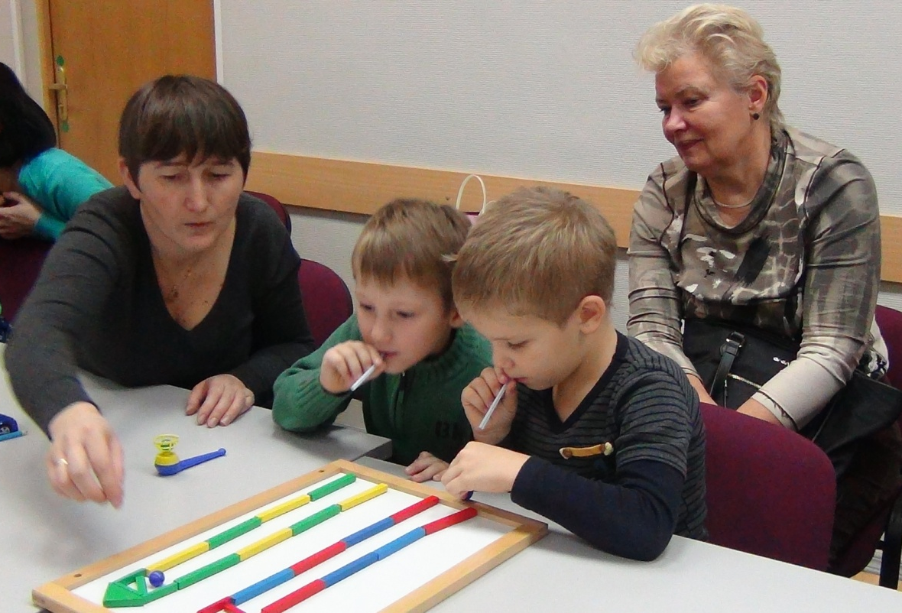
Весёлая зарядка
для язычка

Slide 2
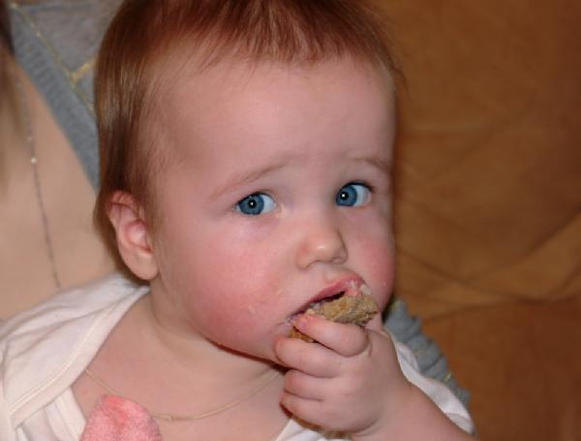
Артикуляционные игры
«Кусачки». Покусать зубами или губами мягкий кусок хлеба, твёрдое печенье ит.д.
«Бусинки». Собрать губами крупные крошки печенья или маленькие конфетки (бусинки). Перенести губами бусинки с одной тарелки на другую.

Slide 3
Артикуляционные игры
«Тьфу». Взять губами с тарелки крупную крошку удержать её между губами и плюнуть в стаканчик тьфу.
«Поцелуй». Вытянуть губы и поцеловать ладошку, зеркало, игрушку.

Slide 4
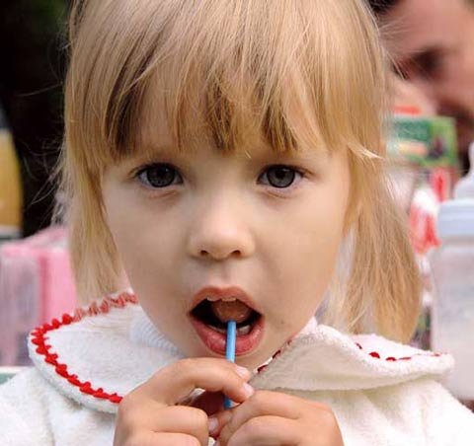
Артикуляционные игры
«Хомяк». Набрать в рот воды, надув обе щёки. Кулачками хлопнуть по щекам и с силой выпустить струю воды в раковину. Гонять воду из одной щеки в другую.
«Сладкие щёки». Леденцом рисовать линии на внутренней стороне щёк, затем эту сладость слизать языком.

Slide 5
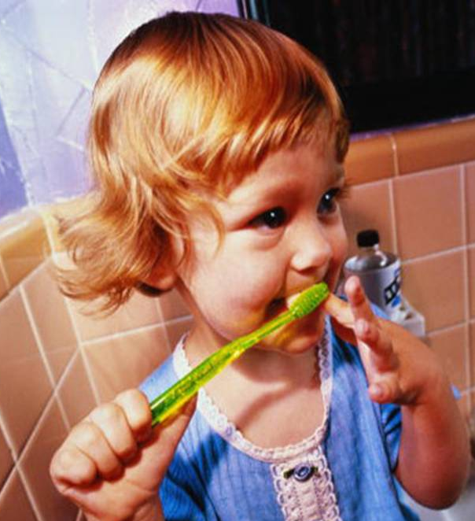
Артикуляционные игры
«Полоскание». Набрать в рот воды, полоскать горло, рот, затем выплюнуть воду.
«Зубная фея». Чистить зубной щёткой зубы, язык, щёки.

Slide 6
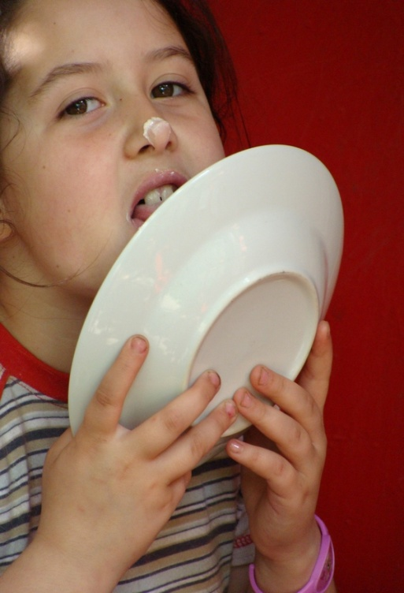
Артикуляционные игры
«Облизывание». Облизывать широким языком тарелку, намазанную вареньем, приговаривая «Ааам» или «Ааах».
«Ах, как вкусно!».
Облизать широким языком тарелку, посыпанную мелкими крошками хлеба, сахара, приговаривая «Ах, как вкусно!».

Slide 7
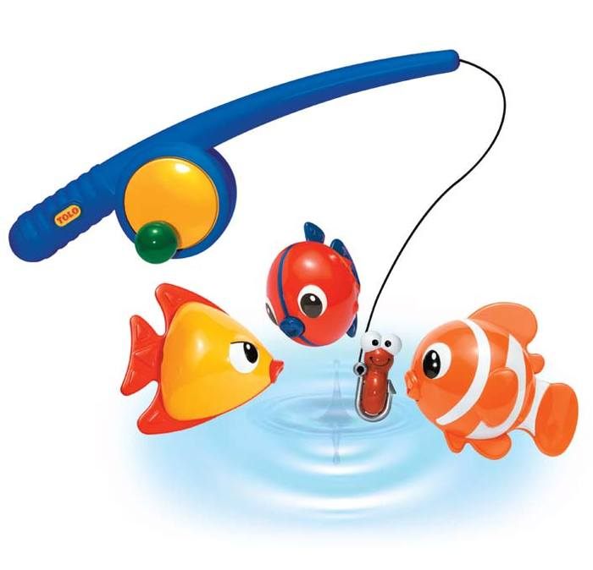
Артикуляционные игры
«Рыбалка». Дотронуться кончиком языка до крупной крошки, что бы она прилипла и съесть её. (Язык – удочка, крошки – рыбки).
«Варенье». Облизать языком губы по кругу, по 4 направлениям (верх, низ, право, лево), слизывая варенье.

Slide 8
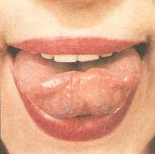
Артикуляционные игры
«Яблочко». Вытащить языком кусочек яблочка из-за щеки.
«Чашечка». Дотронуться до середины язычка палочкой и сделать небольшое углубление (чашечку). Капать из пипетки в «чашечку» воду.
«Улитка». Сделать углубление в языке, сладкой палочкой рисовать спираль (улитка).

Slide 9
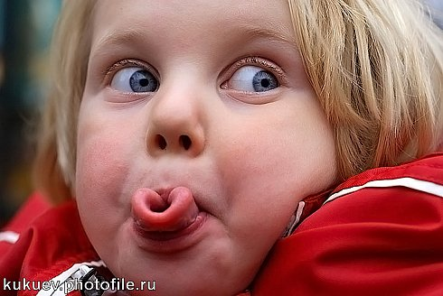
Артикуляционные игры
«Жвачка». Жевать жвачку. Приклеить языком её к твёрдому нёбу, а затем кончиком языка пытаться её отодрать.
«Трубочка». Положить сладкую палочку по желобку языка, сделать ей нажим, что бы боковые края языка загибались вверх.

Slide 10
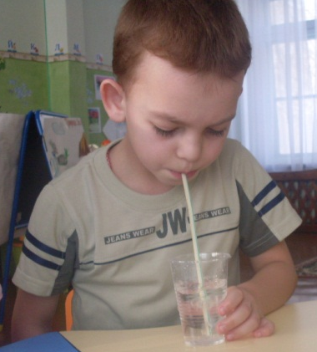
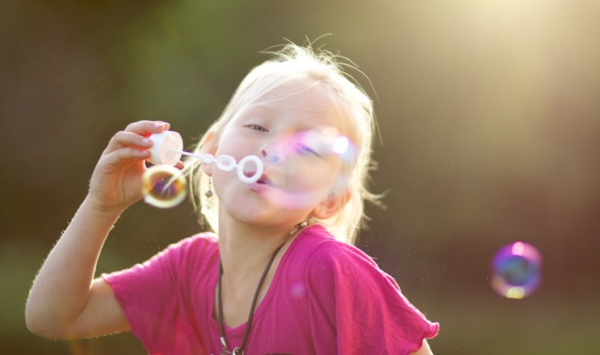
Артикуляционные игры
«Буря». Налить в стакан воды и дуть в трубочку.
«Водоносы». Набрать в рот воды через трубочку и перенести воду в другой стакан.
«Мыльные пузыри».

